Slide 1
Chương 2 NHỮNG KHÁI NIỆM CƠ BẢN CỦA LẬP TRÌNH HĐT

Slide 2
Mục tiêu
Phân biệt đối tượng, lớp đối tượng
Mô hình hóa lớp đối tượng
Mô tả được tính trừu tượng hóa, kế thừa, đóng gói, đa hình
So sánh lớp và cấu trúc
Phân biệt private, public
Tạo ra một lớp bằng ngôn ngữ lập trình Java

Slide 3
Nội dung
2.1. Các khái niệm cơ bản
2.2. So sánh lớp (classes) và cấu trúc (structures)
2.3. Cách viết lớp trong Java
Notes:
2.4. Định nghĩa các hàm của lớp
2.5. Phương pháp sử dụng các đối tượng và các hàm thành viên của lớp

Slide 4
2.1. Các khái niệm cơ bản
Đối tượng
Lớp đối tượng
Trừu tượng hoá đối tượng theo dữ liệu, chức năng (Abstraction)
Khái niệm đóng gói (Encapsulation)
Khái niệm kế thừa (Inheritance)
Khái niệm đa hình (Polymorphism)

Slide 5
2.1. Các khái niệm cơ bản Đối tượng
Đối tượng là một thực thể đang tồn tại trong hệ thống và được xác định bằng ba yếu tố:
Định danh của đối tượng
Trạng thái/thuộc tính của đối tượng
Hành vi của đối tượng
Ví dụ:
Đối tượng xe A có hiệu “Ford”, màu trắng, giá 50.000$
Đối tượng nhân viên X tên là “Vinh”, 25 tuổi, làm ở phòng hành chính
Notes:
Ví dụ:
1. Trong bài toán quản lí buôn bán xe hơi của một cửa hàng kinh doanh, mỗi chiếc xe đang
có mặt trong cửa hàng được coi là một đối tượng. Chẳng hạn, một chiếc xe nhãn hiệu
“Ford”, màu trắng, giá 5000$ là một đối tượng.
2. Trong bài toán quản lí nhân viên của một văn phòng, mỗi nhân viên trong văn phòng được
coi là một đối tượng. Chẳng hạn, nhân viên tên là “Vinh”, 25 tuổi làm ở phòng hành chính
là một đối tượng.
Một đối tượng là một thực thể đang tồn tại trong hệ thống và được xác định bằng ba yếu tố:
• Định danh đối tượng: xác định duy nhất cho mỗi đối tượng trong hệ thống, nhằm phân biệt các đối tượng với nhau.
• Trạng thái của đối tượng: là sự tổ hợp của các giá trị của các thuộc tính mà đối tượng đang có.
• Hoạt động của đối tượng: là các hành động mà đối tượng có khả năng thực hiện được.

Slide 6
2.1. Các khái niệm cơ bản Lớp đối tượng
Lớp đối tượng là một khái niệm trừu tượng, dùng để chỉ một tập hợp các đối tượng cùng loại → cùng mô tả, cùng hành vi
Ví dụ:
“Xe hơi” là một lớp đối tượng dùng để chỉ tất cả các xe hơi của cửa hàng
“Nhân viên” là một lớp đối tượng dùng để chỉ các nhân viên trong văn phòng

Slide 7
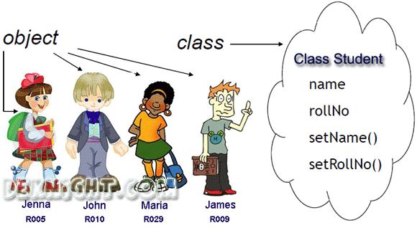
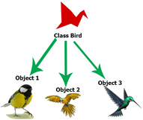
2.1. Các khái niệm cơ bản Lớp đối tượng
Lớp và đối tượng
Lớp là sự trừu tượng hoá của các đối tượng
là một khái niệm trừu tượng, chỉ tồn tại ở dạng khái niệm để mô tả các đặc tính chung của một số đối tượng
Đối tượng là một thể hiện của lớp
là một thực thể cụ thể, có thực, tồn tại trong hệ thống
Notes:
Lớp và đối tượng, mặc dù có mối liên hệ tương ứng lẫn nhau, nhưng bản chất lại khác nhau:
…
Có thể có một trong các khả năng sau:
• Hoặc chỉ có thuộc tính, không có phương thức.
• Hoặc chỉ có phương thức, không có thuộc tính.
• Hoặc có cả thuộc tính và phương thức, trường hợp này là phổ biến nhất.
• Đặc biệt, lớp không có thuộc tính và phương thức nào là các lớp trừu tượng. Các lớp này không có đối tượng tương ứng.

Slide 8
2.1. Các khái niệm cơ bản Lớp đối tượng
Lớp có thuộc tính và phương thức:
Thuộc tính của lớp tương ứng với thuộc tính của các đối tượng
Phương thức của lớp tương ứng với các hành vi của đối tượng
Tất cả các đối tượng thuộc về cùng một lớp có cùng các thuộc tính và các phương thức
Lưu ý trong trường hợp thiết kế một lớp
Cần biết những thông tin gì về đối tượng thuộc lớp này → Dữ liệu cần mô tả (thuộc tính)
Cần xử lý gì trên đối tượng → Hành vi giao tiếp (phương thức)
Notes:
Để có được hành vi giao tiếp, có cần những xử lý thêm mà bên ngoài không cần biết hay không? → Hành vi nội (private)

Slide 9
2.1. Các khái niệm cơ bản TTH ĐT theo dữ liệu, chức năng
Mô hình hóa đối tượng dựa vào thuộc tính, hành vi của các đối tượng
Quá trình trừu tượng hóa đối tượng theo dữ liệu, chức năng:
Mô tả tất cả các thuộc tính, hành vi có thể có của đối tượng
Gom các đối tượng có các thuộc tính, hành vi tương tự thành nhóm, loại bỏ các thuộc tính, hành vi riêng biệt
Xây dựng lớp cho từng nhóm
Khai báo các thuộc tính cho mỗi nhóm
Xây dựng phương thức cho hành vi chung của mỗi nhóm

Slide 10
2.1. Các khái niệm cơ bản TTH ĐT theo dữ liệu, chức năng
Ví dụ 1: Bài toán quản lí cửa hàng bán ô tô. Mỗi ô tô có mặt trong của hàng là một đối tượng
Trừu tượng hóa theo dữ liệu
Các xe đều có: nhãn hiệu, màu sắc, giá bán, công suất động cơ
Ngoài ra, một số ít xe có thể có thêm các thuộc tính: có dàn nghe nhạc, màn hình xem ti vi, khóa chống trộm, lắp kính chống nắng, chống đạn…
Trừu tượng hóa theo chức năng
Các xe đều có thể: khởi động máy, chạy, dừng lại, tắt máy
Ngoài ra, một số ít xe có thể thực hiện một số hành động cá biệt như: giấu đèn pha, tự bật đèn pha, tự động phát tín hiệu báo động
Notes:
Mặc dù mỗi chiếc xe có một số đặc điểm khác nhau về nhãn hiệu, giá xe, màu sắc… nhưng có chung các thuộc tính của một chiếc xe ô tô là:
…
Tuy nhiên, đây là các thuộc tính cá biệt của một số đối tượng xe, nên không được đề xuất thành
thuộc tính của lớp ô tô. Do đó, ta mô hình lớp ô tô với các thuộc tính chung nhất của các ô tô.

Slide 11
2.1. Các khái niệm cơ bản TTH ĐT theo dữ liệu, chức năng
Ví dụ 1: Bài toán quản lí cửa hàng bán ô tô
Lớp Xe
Thuộc tính:
Nhãn hiệu xe
Màu xe
Giá xe
Công suất xe
Phương thức:
Khởi động xe
Chạy xe
Dừng xe
Tắt máy
Tên lớp
Xe
Nhãn hiệu Màu sắc Giá Công suất
Khởi động Chạy Dừng Tắt
Thuộc tính
Hành vi

Slide 12
2.1. Các khái niệm cơ bản TTH ĐT theo dữ liệu, chức năng
Ví dụ 2: Hãy thiết kế lớp Phân số (Rational) để thực hiện các chức năng sau:
Tối giản phân số (reduce)
Nghịch đảo phân số (reciprocal)
Cộng 2 phân số (add)
Trừ 2 phân số (subtract)
Nhân 2 phân số (multiply)
Chia 2 phân số (divide)
PhanSo
Tu Mau
Toi gian Nghich dao Cong Tru Nhan Chia

Slide 13
2.1. Các khái niệm cơ bản TTH ĐT theo dữ liệu, chức năng
Ví dụ 3: Sở giao thông cần theo dõi việc đăng ký xe của người dân. Dựa vào thông tin trị giá xe và dung tích xylanh của xe, sở giao thông cũng tính mức thuế phải đóng trước bạ khi mua xe như sau:
Dưới 100cc, 1% trị giá xe.
Từ 100 đến 200cc, 3% trị giá xe.
Trên 200cc, 5% trị giá xe.
Hãy thiết kế và cài đặt lớp xe với các thuộc tính và phương thức phù hợp.
Xe
So Chu Hieu Gia Dung tich
TinhThue
Notes:
Tt Xe: so xe, chu xe, hieu xe,…

Slide 14
2.1. Các khái niệm cơ bản Tính đóng gói
Nhân viên
Tên Ngày sinh Giới tính Phòng ban Hệ số lương
Tính lương
Xét bài toán tính lương nhân viên
Tiền lương = Hệ số lương*Lương cơ bản*Tỉ lệ phần trăm
Trong đó, tỉ lệ phần trăm là khác nhau cho mỗi phòng ban
Phòng kế hoạch là 105%
Phòng hành chính là 100%
Phòng nhân sự là 110%
Sự giống nhau về cách sử dụng phương thức cho các đối tượng của cùng một lớp, mặc dù bên trong phương thức có các cách tính toán khác nhau với các đối tương khác nhau, được gọi là tính đóng gói dữ liệu
Notes:
Khi đó, tuỳ vào thuộc tính phòng ban khác nhau mà ta phải dùng công thức tỉ lệ khác nhau để tính
lương cho mỗi nhân viên.
Tuy nhiên, cách tính cụ thể này là công việc bên trong của phương thức tính tiền lương của lớp
Nhân viên. Với mỗi ứng dụng, khi tạo một đối tượng cụ thể của lớp nhân viên, ta chỉ cần truyền
các tham số thuộc tính cho đối tượng, sau đó gọi phương thức tính tiền lương cho đối tượng nhân
viên đó, ta sẽ biết được tiền lương của nhân viên. Cách gọi phương thức tính tiền lương là hoàn
toàn giống nhau cho tất cả các đối tượng nhân viên của văn phòng.
Sự giống nhau về cách sử dụng phương thức cho các đối tượng của cùng một lớp, mặc dù bên
trong phương thức có các cách tính toán khác nhau với các đối tương khác nhau, được gọi là tính
đóng gói dữ liệu của lập trình hướng đối tượng.

Slide 15
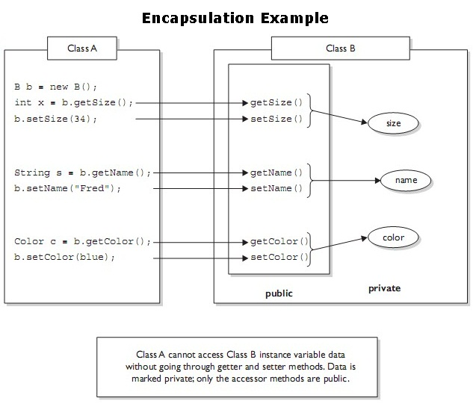
2.1. Các khái niệm cơ bản Tính đóng gói
Che dấu/Ẩn dữ liệu (private/protected)
Ẩn dữ liệu bên trong phương thức
Ẩn dữ liệu bên trong đối tượng
Bên ngoài chỉ tương tác được với đối tượng qua một số phương thức (public)

Slide 16
2.1. Các khái niệm cơ bản Tính đóng gói
Như vậy, tính đóng gói dữ liệu của lập trình hướng đối tượng:
Cho phép che dấu cài đặt chi tiết bên trong của phương thức. Khi sử dụng chỉ cần gọi các phương thức theo một cách thống nhất, mặc dù các phương thức có thể được cài đặt khác nhau cho các trường hợp khác nhau
Cho phép che dấu dữ liệu bên trong của đối tượng. Khi sử dụng, không biết được thực sự bên trong đối tượng có những gì, chỉ thấy được những gì đối tượng cho phép truy nhập vào
Cho phép hạn chế tối đa việc sửa lại mã chương trình. Khi phải thay đổi công thức tính toán của một phương thức, chỉ cần thay đổi mã bên trong của phương thức, mà không phải thay đổi các chương trình gọi đến phương thức bị thay đổi

Slide 17
2.1. Các khái niệm cơ bản Tính kế thừa
Ví dụ xét trường hợp bài toán quản lí nhân sự và sinh viên của một trường đại học
Nhân viên | Sinh viên
Tên Ngày sinh Giới tính Lương | Tên Ngày sinh Giới tính Lớp
Nhập/xem tên Nhập/xem ngày sinh Nhập/xem giới tính Nhập/xem lương | Nhập/xem tên Nhập/xem ngày sinh Nhập/xem giới tính Nhập/xem lớp
Notes:
Ta nhận thấy rằng hai lớp này có một số thuộc tính và phương thức chung: tên, ngày sinh, giới
tính. Tuy nhiên, không thể loại bỏ các thuộc tính cá biệt để gộp chúng thành một lớp duy nhất, vì
các thuộc tính lương nhân viên và lớp của sinh viên là cần thiết cho việc quản lí. Vấn đề nảy sinh
như sau:

Slide 18
2.1. Các khái niệm cơ bản Tính kế thừa
Vấn đề nảy sinh:
Phải viết mã trùng nhau đến hai lần cho các phương thức: nhập/xem tên, nhập/xem ngày sinh, nhập/xem giới tính → tốn công sức
Nếu khi có sự thay đổi về kiểu dữ liệu, chẳng hạn kiểu ngày sinh được quản lí trong hệ thống, phải sửa lại chương trình hai lần
Giải quyết: sử dụng kỹ thuật kế thừa: nhóm các phần giống nhau của các lớp thành một lớp mới, sau đó cho các lớp ban đầu kế thừa lại lớp được tạo ra này
Như vậy, mỗi lớp thừa kế (lớp dẫn xuất, lớp con) đều có các thuộc tính và phương thức của lớp bị thừa kế (lớp cơ sở, lớp cha)

Slide 19
2.1. Các khái niệm cơ bản Tính kế thừa
Ví dụ:
Người
Tên Ngày sinh Giới tính
Nhập/xem tên Nhập/xem ngày sinh Nhập/xem giới tính
Lớp cơ sở/ Lớp cha
Nhân viên
Lương
Nhập/xem lương
Lớp dẫn xuất/Lớp con
Sinh viên
Lớp
Nhập/xem lớp
Notes:
Quay lại với bài toán quản lí trường đại học, các thuộc tính và phương thức chung giứa lớp Nhân
viên và lớp Sinh viên là:
• Tên,
• Ngày sinh,
• Giới tính,
• Nhập/xem tên,
• Nhập/xem ngày sinh
• Nhập/xem giới tính.
Ta tách phần chung này thành một lớp ở mức trừu tượng cao hơn, lớp Người. Lớp Người sẽ làm
lớp cha của lớp Nhân viên và lớp Sinh viên. Khi đó, các lớp trở thành:

Slide 20
2.1. Các khái niệm cơ bản Tính kế thừa
Kế thừa trong lập trình hướng đối tượng:
Cho phép lớp dẫn xuất có thể sử dụng các thuộc tính và phương thức của lớp cơ sở tương tự như sử dụng các thuộc tính và phương thức của mình
Cho phép chỉ cần cài đặt phương thức ở một lớp cơ sở, có thể sử dụng được ở tất cả các lớp dẫn xuất
Cho phép chỉ phải thay đổi một lần khi cần phải thay đổi dữ liệu của các lớp
Cho phép tránh sự cài đặt trùng lặp mã nguồn của chương trình

Slide 21
2.1. Các khái niệm cơ bản Tính kế thừa
Các loại kế thừa:
Thừa kế đơn (single inheritance): Một lớp chỉ có thể có tối đa một lớp cha
Thừa kế bội - đa thừa kế (multi-inheritance): Một lớp có thể có nhiều lớp cha

Slide 22
2.1. Các khái niệm cơ bản Tính đa hình
Người
Tên Ngày sinh Giới tính
Nhập/xem tên Nhập/xem ngày sinh Nhập/xem giới tính Hiện thông tin
Khi gọi các phương thức trùng tên, dựa vào đối tượng đang gọi mà chương trình sẽ thực hiện phương thức của lớp tương ứng, và do đó, sẽ cho các kết quả khác nhau
Ví dụ:
Nhân viên
Lương
Nhập/xem lương Hiện thông tin
Sinh viên
Lớp
Nhập/xem lớp Hiện thông tin
Notes:
Trở lại với ví dụ về quản lí trường đại học, với hai lớp Nhân viên và lớp Sinh viên, đều kế thừa từ
lớp Người. Khi đó, ta thêm vào mỗi lớp một phương thức show():
• Phương thức show của lớp Người sẽ giới thiệu tên và tuổi của người đó.
• Phương thức show của lớp Nhân viên sẽ giới thiệu nhân viên đó có tiền lương là bao nhiêu
• Phương thức show của lớp Sinh viên sẽ giới thiệu là sinh viên đó đang học ở lớp nào.
Khi đó, nếu trong hệ thống có các đối tượng cụ thể tương ứng với ba lớp, thì:
• Khi ta gọi hàm show từ đối tượng của lớp Người, sẽ nhận được tên và tuổi của người đó.
• Khi ta gọi phương thức show từ đối tượng của lớp Nhân viên, sẽ nhận được số tiền lương
của nhân viên đó.
• Khi ta gọi phương thức show từ đối tượng của lớp Sinh viên, ta sẽ biết được lớp học của
sinh viên đó.

Slide 23
2.1. Các khái niệm cơ bản Tính đa hình
Tính đa hình giúp cho các đối tượng thuộc các kiểu khác nhau thực hiện những hành vi đặc trưng (và khác biệt) của chúng trong khi được truyền cùng một thông điệp
Tính đa hình thể hiện dưới nhiều hình thức:
Kết nối trễ - Late Binding
Nạp chồng – Overloading (trong cùng 1 lớp)
Ghi chồng – Overriding (trong kế thừa lớp cha và con)

Slide 24
2.1. Các khái niệm cơ bản Tính đa hình
Kết nối trễ - Late Binding
Là khả năng cho phép người lập trình gọi trước một phương thức của đối tượng, tuy chưa xác định đối tượng có phương thức muốn gọi hay không
Khi thực hiện, chương trình mới xác định được đối tượng và gọi phương thức tương ứng của đối tượng đó
Kết nối trễ giúp chương trình được uyển chuyển hơn, chỉ yêu cầu đối tượng cung cấp đúng phương thức cần thiết
Notes:
Early Binding có nghĩa là program biết rõ ngay từ đầu loại Object (thuộc Class nào) sẽ được dùng trong hoàn cảnh nào. Nó cho phép IntelliSense hiển thị cho ta thấy những class members nào ta có thể dùng và compiler kiểm xem những methods ta dùng có hiện hữu không. Early Binding code được compiled ra IL rất hiệu năng vì compiler biết rõ ràng data types của các parameters. Ví dụ khi ta định nghĩa một object
Late Binding có nghĩa là ta làm việc cách linh động với một Object lúc run-time, tức là program không biết trước Object ấy thuộc loại nào. Late Binding cho ta sự uyển chuyển chỉ làm sao Object cung cấp đúng method cần thiết là đủ

Slide 25
2.1. Các khái niệm cơ bản Tính đa hình
Nạp chồng – Overloading (trong cùng 1 lớp)
Là khả năng cho phép một lớp có nhiều thuộc tính, phương thức cùng tên nhưng với các tham số khác nhau về loại cũng như về số lượng
Khi được gọi, dựa vào tham số truyền vào, phương thức tương ứng sẽ được thực hiện
Ghi chồng – Overriding (trong kế thừa lớp cha và con)
Hình thức này áp dụng cho lớp con đối với lớp cha
Lớp con được phép có một phương thức cùng tên, cùng số tham số có kiểu dữ liệu như phương thức của lớp cha hoặc những lớp trước đó nữa (lớp phát sinh ra lớp cha…) với cài đặt khác đi
Lúc thực thi, nếu lớp con không có phương thức riêng, phương thức của lớp cha sẽ được gọi, ngược lại nếu có, phương thức của lớp con được gọi

Slide 26
2.2. So sánh classes và structures
 | Structures (cấu trúc) | Classes (lớp)
Khái niệm | Mô tả dữ liệu theo hướng lập trình cấu trúc | Mô tả dữ liệu và hành vi của đối tượng theo hướng OOP
Mục đích và chức năng | • Nhóm các dữ liệu có liên quan thành một đơn vị thống nhất • Có thể gắn hàm đi kèm trong cấu trúc để xử lý dữ liệu | • Nhóm các dữ liệu có liên quan thành một lớp, có phương thức để thực hiện hành của đối tượng
Ưu và Khuyết | • Làm cho chương trình dễ đọc theo hướng thuật toán • Không hạn chế truy cập | • Làm cho chương trình gọn gàng, xử lý đồng bộ và thống nhất • Hạn chế truy cập • Đóng gói • Thừa kế
Notes:
So sánh về mục đích và chức năng
Về mục đích, Lớp và Cấu trúc đều có chung một mục đích ban đầu, đó là nhóm một tập hợp các
dữ liệu lại với nhau để xử lí đồng bộ và thống nhất: Cấu trúc nhóm các dữ liệu hay phải đi kèm
với nhau lại thành một nhóm cho dễ xử lí. Tương tự, Lớp là tập hợp một số thuộc tính chung của
đối tượng để xử lí.
Tuy nhiên, Lớp và Cấu trúc cũng có một số khác biệt trên khía cạnh này:
• Lớp ngoài mục đích nhóm các thuộc tính dữ liệu của đối tượng, còn nhóm các hoạt động
của đối tượng thành các phương thức của Lớp.
• Trong khi đó, mặc dù cũng có thể cung cấp các hàm trong Cấu trúc, nhưng mục đích chính
của Cấu trúc chỉ là nhóm dữ liệu thành cấu trúc cho dễ xử lí.
So sánh về ưu nhược điểm
Vì có cùng mục đích là nhóm các dữ liệu lại với nhau để xử lí, cho nên Lớp và Cấu trúc có cùng
ưu điểm là làm chương trình gọn gàng, xử lí đồng bộ và thống nhất.
Tuy nhiên, Lớp còn có một số ưu điểm mà Cấu trúc không có:
• Lớp có khả năng bảo vệ dữ liệu tránh bị truy nhập tự do từ bên ngoài. Các chương trình
bên ngoài chỉ có thể truy nhập vào dữ liệu của đối tượng thông qua các phương thức do
Lớp cung cấp, không thể tự do truy nhập. Trong khi đó, Cấu trúc mặc dầu đã nhóm dữ liệu
với nhau nhưng không có khả năng bảo vệ dữ liệu: Các chương trình bên ngoài vẫn có thể
truy nhập tự do vào các thành phần của Cấu trúc.
• Lớp có khả năng đóng gói để hạn chế tối đa thay đổi khi phải sửa lại mã chương trình. Khi
có sự thay đổi, chỉ cần thay đổi mã của một phương thức, các chương trình bên ngoài sử
dụng phương thức đó đều không phải thay đổi. Trong khi đó, nếu thay đổi một thành phần
của Cấu trúc, ta phải thay đổi mã của tất cả các chương trình sử dụng thành phần đó của
Cấu trúc.
• Lớp có thể được kế thừa bởi một Lớp khác, điều này làm tăng khả năng sử dụng lại mã
nguồn của chương trình. Trong khi đó, Cấu trúc hoàn toàn không có cơ chế kế thừa, cho
nên nhiều khi phải viết lại những đoạn mã giống nhau nhiều lần. Điều này vừa tốn công
sức, vừa không an toàn khi có sự thay đổi một trong những đoạn mã giống nhau đó

Slide 27
2.3. Cách viết lớp trong Java
Khai báo định nghĩa lớp
Thể hiện tính đóng gói
Phương thức của lớp
Tạo đối tượng của lớp
Từ khóa this
Phương thức chồng (Overloading)
Notes:
Encapsulation (che dấu thông tin trong lớp)
Lớp trong Java
Thuộc tính của lớp

Slide 28
2.3. Cách viết lớp trong Java Khai báo định nghĩa lớp
UML (Unified Model Language) là một ngôn ngữ dùng cho phân tích thiết kế hướng đối tượng (OOAD – Object Oriented Analysis and Design)
UML thể hiện phương pháp phân tích hướng đối tượng nên không lệ thuộc ngôn ngữ lập trình
Dùng UML để biểu diễn 1 lớp trong Java
Biểu diễn ở mức phân tích (analysis)
Biểu diễn ở mức thiết kế chi tiết (design)

Slide 29
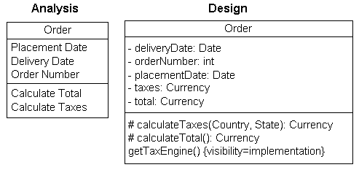
2.3. Cách viết lớp trong Java Khai báo định nghĩa lớp
Ví dụ UML để biểu diễn 1 lớp trong Java
Tên lớp
Thuộc tính
Phương thức
Bỏ qua các chi tiết không cần thiết
Phải đầy đủ & chi tiết các thành phần

Slide 30
2.3. Cách viết lớp trong Java Khai báo định nghĩa lớp
Trong lớp bao gồm dữ liệu của đối tượng (fields/properties) và các phương thức (methods) tác động lên thành phần dữ liệu đó gọi là các phương thức của lớp
Các đối tượng được tạo ra bởi các lớp nên được gọi là các thể hiện của lớp (class instance)
Trong Java, các lớp được gom nhóm lại thành package
Xe
Số xe Chủ xe Hiệu xe Giá xe Dung tích
+ Đóng thuế

Slide 31
2.3. Cách viết lớp trong Java Khai báo định nghĩa lớp
class <ClassName>
{ <quyền truy xuất> <kiểu dữ liệu> <field_1>; // thuộc tính của lớp <quyền truy xuất> <kiểu dữ liệu> <field_2>; <quyền truy xuất> method_1 // phương thức của lớp <quyền truy xuất> method_2
}
class: là từ khóa của Java
ClassName: là tên của lớp
field_1, field_2: là các biến biểu diễn các thuộc tính của lớp
method_1, method_2: là các phương thức/hàm thể hiện các hành vi tác động lên các thành phần dữ liệu của lớp

Slide 32
2.3. Cách viết lớp trong Java Khai báo định nghĩa lớp
Các quyền truy xuất trong Java: public, private, protected, default
Thành phần của class được khai báo public sẽ được truy cập ở bất cứ đâu
Thành phần của class được khai báo private chỉ được truy cập bên trong class, bên ngoài lớp không truy xuất được
Thành phần của class được khai báo protected sẽ được truy cập bởi bất cứ class nào bên trong cùng một gói (package) hoặc ở lớp con của nó (có thể khác gói)
Thành phần được khai báo mặc định (không có visibility modifier) sẽ được truy cập bởi bất cứ class nào bên trong cùng một gói (package)

Slide 33
2.3. Cách viết lớp trong Java Thể hiện tính đóng gói
Dữ liệu nên được định nghĩa với bổ từ private
Dữ liệu private chỉ có thể được truy cập bởi các phương thức của class
Có thể cung cấp các phương thức public để truy cập
Các method có thể được định nghĩa public hoặc private
public method: cung cấp dịch vụ cho lớp khác dùng class này (service methods)
private method: không thể được gọi từ bên ngoài class. Mục đích duy nhất của private method là để giúp cho những phương thức khác trong cùng một class làm công việc của nó, các phương thức này còn gọi là phương thức hỗ trợ (support methods)
Notes:
Ví dụ: phương thức tính lãi ngân hàng là public, có sd phương thức tính lãi hàng tháng là private

Slide 34
2.3. Cách viết lớp trong Java Thể hiện tính đóng gói
Ví dụ: Lớp Xe
class Xe
{ private String soXe; private String chuXe; private String hieuXe; private double giaXe; private int dungTich;
//…
}
Xe
Số xe Chủ xe Hiệu xe Giá xe Dung tích
+ Đóng thuế
Rectangle
length width
+ area

Slide 35
2.3. Cách viết lớp trong Java Phương thức của lớp
Có hai loại phương thức:
Phương thức khởi tạo (constructor)
Các phương thức khác
Phương thức thể hiện (instance method)
Phương thức tĩnh (static methods)
Notes:
Gọi phương thức và truyền tham số kiểu giá trị (Passing by Value)
Gọi phương thức và truyền tham số kiểu tham chiếu (Passing by Reference)
Phương thức tham số biến (Variable Argument Methods)

Slide 36
2.3. Cách viết lớp trong Java Phương thức của lớp
Phương thức khởi tạo (constructor)
Là phương thức được gọi khi tạo đối tượng (object)
Mục đích: Dùng để gán giá trị ban đầu cho các thuộc tính của lớp
Phải thỏa 2 điều kiện:
cùng tên class
không giá trị trả về, cũng không phải void
Một lớp có thể có nhiều constructor
Nếu không viết constructor, trình biên dịch tạo constructor mặc định
constructor mặc định không có tham số và tự gán các giá trị mặc định

Slide 37
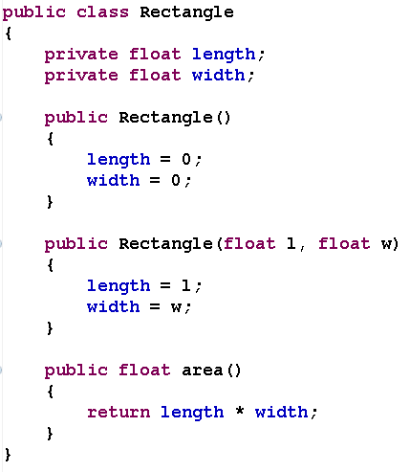
2.3. Cách viết lớp trong Java Phương thức của lớp
Phương thức thể hiện (instance method)
Dùng để:
Định nghĩa hành vi của đối tượng
Cung cấp cách thức truy xuất tới các thuộc tính riêng của đối tượng
Được truy xuất thông qua một đối tượng cụ thể
Notes:
Ta có thể làm được gì với đối tượng này?
Những phương thức có thể áp dụng?

Slide 38
2.3. Cách viết lớp trong Java Phương thức của lớp
Phương thức tĩnh (static methods)
Là những phương thức được gọi thông qua tên lớp (không cần tạo đối tượng)
Khai báo phương thức thêm từ khóa static
Chỉ có thể truy xuất 1 cách trực tiếp tới các biến tĩnh (static) và các phương thức tĩnh khác của lớp
Không thể truy xuất đến các phương thức và biến không tĩnh (non-static)

Slide 39
2.3. Cách viết lớp trong Java Tạo đối tượng của lớp
Tạo đối tượng: dùng toán tử new, cú pháp:
Khi tạo object bằng toán tử new, vùng nhớ được cấp phát cho mỗi thuộc tính và phương thức của đối tượng
Truy xuất các thuộc tính và phương thức của lớp: dùng toán tử chấm (dot operator)
// gọi tới contructor mặc định
ClassName objectName = new ClassName();
// hoặc gọi tới constructor có tham số
ClassName objectName1 = new ClassName( ts1, ts2, … );

Slide 40
2.3. Cách viết lớp trong Java Tạo đối tượng của lớp
Nếu một class không có constructor, trình biên dịch tạo ra constructor mặc định không có tham số
Nếu class có một hoặc nhiều constructor, bất kể tham số kiểu gì, trình biên dịch sẽ không thêm mặc định constructor nữa

Slide 41
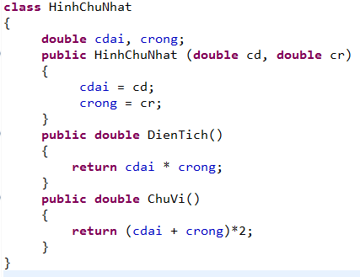
2.3. Cách viết lớp trong Java Ví dụ
Lớp không có constructor mặc định
HinhChuNhat n; // khai báo đối tượng
// khởi tạo, cấp vùng nhớ bằng toán tử new
n = new HinhChuNhat( 3, 6 );

Slide 42
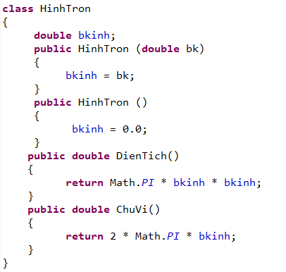
2.3. Cách viết lớp trong Java Ví dụ
HinhTron n1, n2; // khai báo đối tượng
// khởi tạo, cấp vùng nhớ bằng toán tử new
// khởi tạo dùng constructor 1 tham số
n1 = new HinhTron(3);
// khởi tạo dùng constructor không tham số
n2 = new HinhTron();
Lớp có đầy đủ constructor

Slide 43
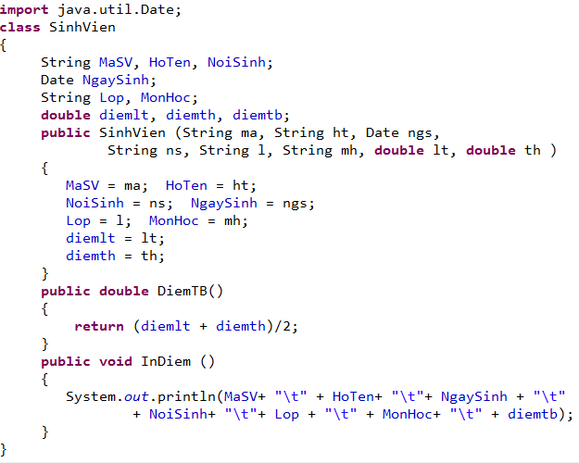
2.3. Cách viết lớp trong Java Ví dụ

Slide 44
2.3. Cách viết lớp trong Java Từ khóa this
Từ khóa this được dùng để gọi constructor:
Để tránh lặp lại mã, một constructor có thể gọi một constructor khác trong cùng một lớp
Nếu dùng từ khóa this để gọi constructor, thì từ khóa this phải là dòng lệnh đầu tiên trong constructor đó (nếu không, sẽ bị lỗi biên dịch)
Từ khóa this được dùng như biến đại diện cho đối tượng hiện tại:
Dùng để truy xuất một thành phần của đối tượng this.tênThànhPhần
Khi tham số trùng với tên thuộc tính thì nhờ từ khóa this để phân biệt rõ thuộc tính với tham số

Slide 45
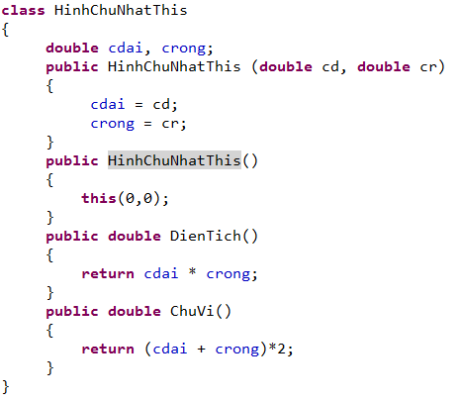
2.3. Cách viết lớp trong Java Từ khóa this
Dùng this trong contructor

Slide 46
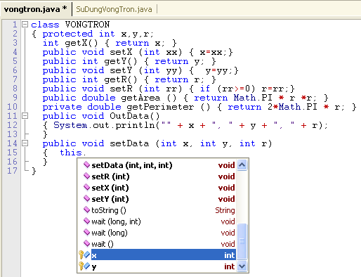
2.3. Cách viết lớp trong Java Từ khóa this
Dùng this như biến đại diện cho đối tượng

Slide 47
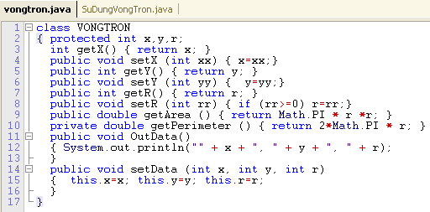
2.3. Cách viết lớp trong Java Từ khóa this
Dùng this như biến đại diện cho đối tượng
Truy cập thành phần không qua từ khóa this
Truy cập thành phần qua từ khóa this

Slide 48
2.3. Cách viết lớp trong Java Phương thức chồng
Phương thức chồng là:
Các phương thức trong cùng một lớp có cùng tên
Danh sách các tham số phải khác nhau (khác số lượng tham số hoặc kiểu tham số)
Trình biên dịch so sánh danh sách thông số thực để quyết định gọi phương thức nào
Các constructor cũng có thể được viết chồng → cho ta nhiều cách khác nhau để tạo ra một đối tượng mới
Notes:
Kiểu giá trị trả về của phương thức không được tính vào dấu hiệu của overloading method

Slide 49
2.3. Cách viết lớp trong Java Phương thức chồng
Version 1
Version 2
float tryMe (int x)
{
return x + .375;
}
float tryMe (int x, float y)
{
return x*y;
}
Invocation
Version 1
Version 2
result = tryMe (25, 4.32)
int tryMe (int k)
{
return k*k;
}
float tryMe (int x)
{
return x + .375;
}
Not Overloading method

Slide 50


